Slide 1
Двухсложные слова из открытых слогов

Slide 2
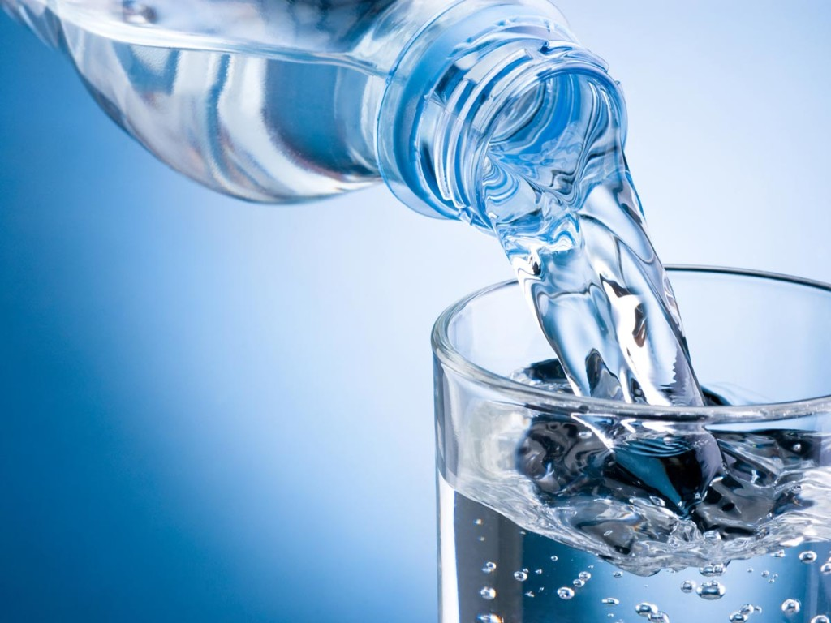
Во-да

Slide 3
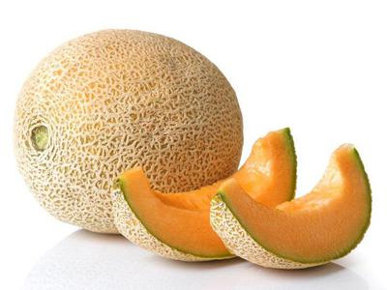
Ды-ня

Slide 4
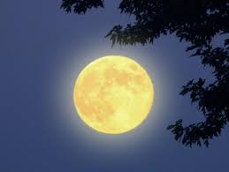
Лу-на

Slide 5

Не-бо

Slide 6

Де-ти

Slide 7
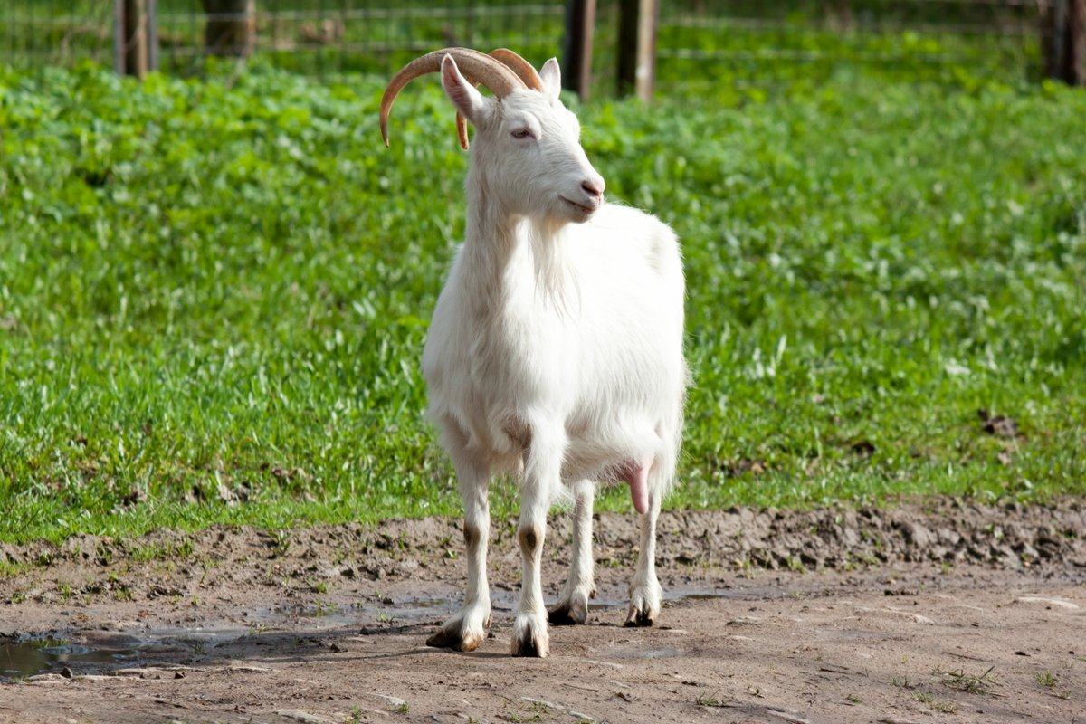
Ко-за

Slide 8
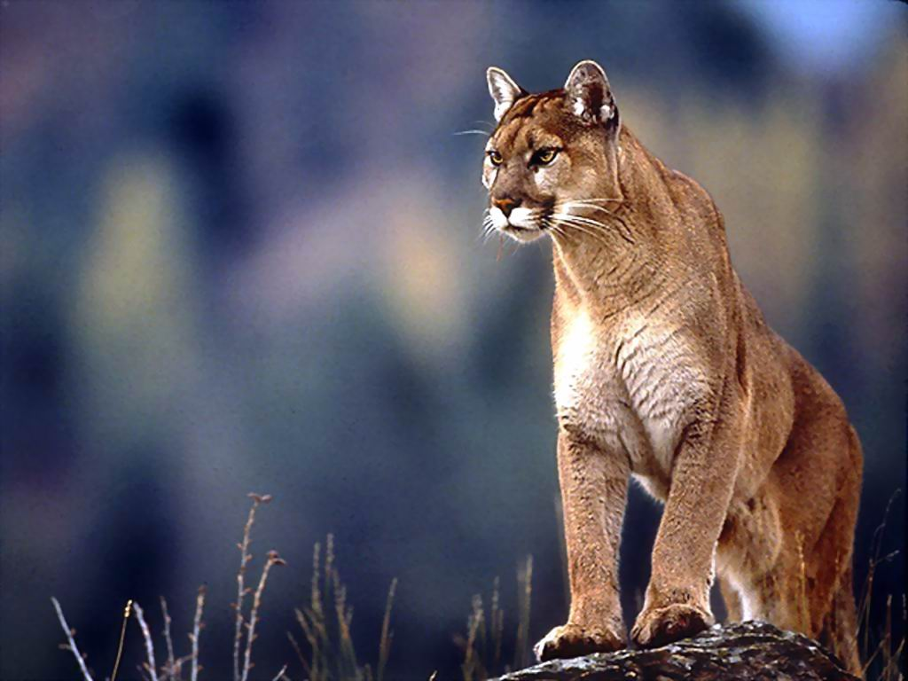
Пу-ма

Slide 9
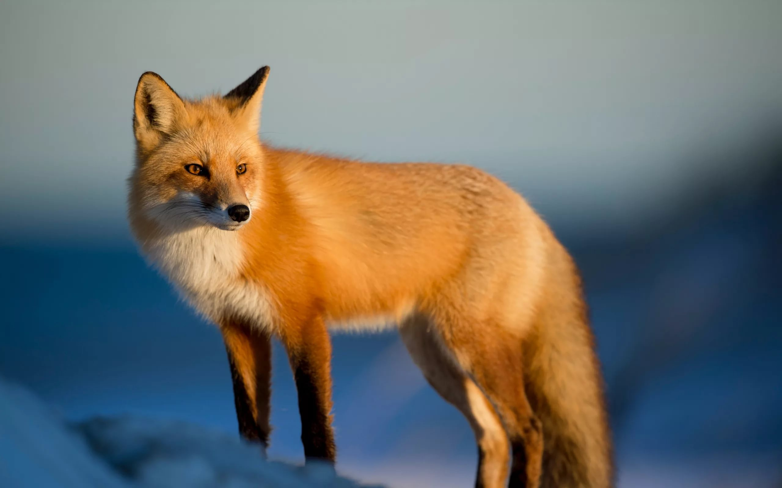
Ли-са

